Slide 1
Comparando Abordagens para Modelagem de Processos de Negócio Baseadas em Regras de Negócio e Workflows: Estudo Experimental Fabiane Albino falaa@cin.ufpe.br Aluna Mestrado Prof. Ricardo Massa Orientador

Slide 2
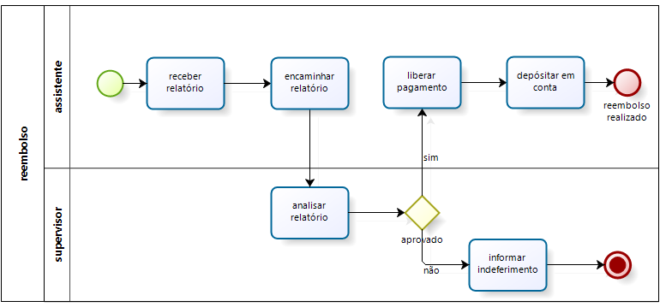
Cenário Atual
Modelagem de Processos de Negócio de maneira Imperativa, também conhecida como Procedural, que especifica exatamente COMO, O QUE e QUANDO devem executar. Exige que todas as alternativas de execução seja explícita.
Exemplos: BPMN, EPC e UML (Diagrama de Atividades).

Slide 3
Motivação
Devido a uma incompatibilidade entre a forma preferida de trabalho e da forma como o sistema trabalha as empresas poderão ser obrigadas a executar inapropriados processos de negócio.
Um processo, duas realidades paralelas:
o trabalho é feito fora do sistema de uma maneira, e depois registradas no sistema de outra maneira.
Esses problemas podem impedir uma empresa de utilizar um sistema de BPM (Business Process Management).

Slide 4
Processos de Negócio Flexíveis Baseado em Regras
Forma diferente que aumenta a liberdade de execução;
Foca sobre o que é mais importante:
Descreve as atividades que podem ser executadas (apenas as impostas pela empresa);
Restrições que impedem o comportamento indesejável;
Toda dependência tem que existir justificativa.
Tudo que não viole uma restrição é permitido.

Slide 5
Processos de Negócio Flexíveis Baseado em Regras
Estilo declarativo;
Usando regras o comportamento é restrito;
Regras definem as fronteiras em qual as atividades podem ser executadas;
Exemplos de um processo em uma Clínica:
Avaliar o Paciente é a atividade inicial;
Cirurgia não pode ser executada antes de Realizar Raio-X;
Realizar Raio-X tem que ser feito pelo menos 1 vez;

Slide 6
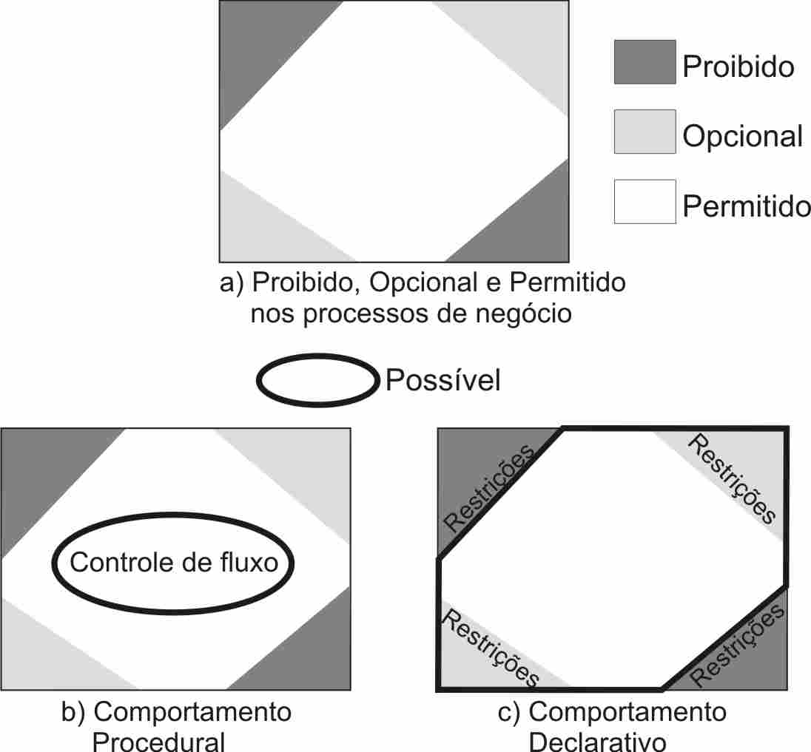
Comparativo do Comportamento Procedural X Declarativo
Fonte: M. Pesic, 2008
Adaptado

Slide 7
Modelagem e Ferramentas
Este experimento teve como objetivo principal a avaliação de três métricas (corretude, flexibilidade e produtividade) utilizando duas modelagens para processos de negócio:
Workflow (BPMN)
BizAgi Modeler
Declarativa baseada em regras
Kinetic Process Manager

Slide 8
Experimento - Planejamento
Os participantes foram 44 alunos do Mestrado Profissional do CIn, sem experiência em modelagem de processos;
Receberam na disciplina de BPM o treinamento nas duas abordagens do estudo;
Após treinamento um teste foi aplicado com objetivo de determinar qual abordagem o aluno teve melhor entendimento, para alocá-lo então, nesta abordagem;
O resultado dos testes apontou um equilíbrio na aprendizagem, pois a turma foi dividida exatamente em 22 participantes em cada abordagem.

Slide 9
Experimento - Planejamento
O nosso estudo selecionou um Processo de Negócio de uma empresa de Desenvolvimento de Software, com as seguintes atribuições:
Um Cenário Padrão, onde os requisitos foram colhidos e escritos em linguagem natural, totalizando 14 regras de negócio;
Um Caderno de Casos de Teste que permitiam testar a flexibilidade da modelagem divididos em: 1 caso padrão; 2 casos de teste Flexibilidade e; 2 casos de teste Excesso de Flexibilidade.
A análise estatística utilizada foi o Teste T Student com o nível de confiança 95% em todas as hipóteses formuladas.

Slide 10
Hipótese Nula
Métrica Corretude
C0: o percentual de acertos das regras da abordagem Declarativa baseada em regras não é diferente da abordagem Workflow.

Slide 11
Hipótese Nula
Métrica Flexibilidade
CTF0: A soma dos Casos de Teste 2 e 3 (Flexibilidade) aprovados na abordagem Declarativa baseada em regras não é diferente da abordagem Workflow.
CTEF0: A soma dos Casos de Teste 4 e 5 (Excesso de Flexibilidade) aprovados na abordagem Declarativa baseada em regras não é diferente da abordagem Workflow.

Slide 12
Hipótese Nula
Métrica Produtividade
MT0: a soma dos tempos de preparação e modelagem utilizando a abordagem Declarativa baseada em regras não é diferente da abordagem Workflow.
ME0: a soma da porção do tempo da modelagem (preparação + modelagem) em atividades avaliadas como corretas utilizando a abordagem Declarativa baseada em regras não é diferente da abordagem Workflow.

Slide 13
Hipótese Nula
Métrica Produtividade
CECT0: porção da soma dos tempos nos casos de teste utilizada para efetiva correção dos casos de teste na abordagem Declarativa baseada em regras não é diferente da abordagem Workflow.
CCT0: a soma dos tempos desprendidos em todos os casos de teste (CCTn) onde n, representa os Casos 1, 2, 3, 4 e 5 utilizando a abordagem Declarativa baseada em regras não é diferente da abordagem Workflow.

Slide 14
Resumo das Hipóteses
Hipótese Nula (H0_{1..7}) | Hipótese Alternativa 1 (H1_{1..7})
Métrica Corretude
H0₁ = C_{D} ≅ C_{W} | H1₁ = C_{D} ≠ C_{W}
Métrica Flexibilidade
H0₂ = CTF_{D} ≅ CTF_{W} | H1₂ = CTF_{D} ≠ CTF_{W}
H0₃ = CTEF_{D} ≅ CTEF_{W} | H1₃ = CTEF_{D} ≠ CTEF_{W}
Métrica Produtividade
H0₄ = MT_{D} ≅ MT_{W} | H1₄ = MT_{D} ≠ MT_{W}
H0₅ = ME_{D} ≅ ME_{W} | H1₅ = ME_{D} ≠ ME_{W}
H0₆ = CECT_{D} ≅ CECT_{W} | H1₆ = CECT_{D} ≠ CECT_{W}
H0₇ = CCT_{D} ≅ CCT_{W} | H1₇ = CCT_{D} ≠ CCT_{W}

Slide 15
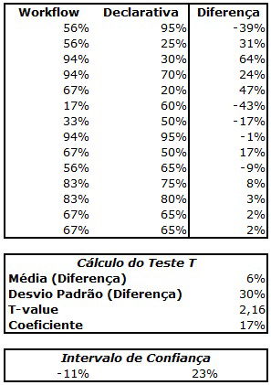
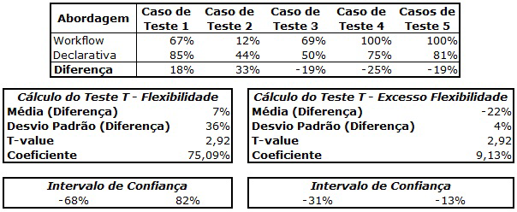
Cálculo das Hipóteses
Métrica Flexibilidade
Métrica Corretude

Slide 16
Conclusão
Hipótese Nula | Resultado
Métrica Corretude
H0₁ = C_{D} ≅ C_{W} | Não há evidências para refutar esta hipótese.
Métrica Flexibilidade
H0₂ = CTF_{D} ≅ CTF_{W} | Não há evidências para refutar esta hipótese.
H0₃ = CTEF_{D} ≅ CTEF_{W} | Rejeitar esta hipótese.
Métrica Produtividade
H0₄ = MT_{D} ≅ MT_{W} | Não há evidências para refutar esta hipótese.
H0₅ = ME_{D} ≅ ME_{W} | Rejeitar esta hipótese.
H0₆ = CECT_{D} ≅ CECT_{W} | Não há evidências para refutar esta hipótese.
H0₇ = CCT_{D} ≅ CCT_{W} | Não há evidências para refutar esta hipótese.

Slide 17
Trabalhos Futuros
Artigo com os resultados do experimento e com a ferramenta Kinetic (em andamento);
Inovação (design, regras, controle de usuários, entre outras) da ferramenta Kinetic Process.

Slide 18
Bibliografia - Principais
[Burkhart and Loos 2010] Burkhart, T. and Loos, P. (2010). Flexible business processes - evaluation of current approaches. MKWI 2010 – E-Commerce und E-Business.
[Mutschler et al. 2008] Mutschler, B., Weber, B., and Reichert, M. (2008). Workflow management versus case handling: results from a controlled software experiment. In Proceedings of the 23rd Annual ACM Symposium on Applied Computing (SAC’08), Special Track on Coordination Models, Languages and Architectures, pages 82–89. ACM Press.
[Nurcan 2008] Nurcan, S. (2008). A survey on the flexibility requirements related to business processes and modeling artifacts. In Proceedings of the Proceedings of the 41st Annual Hawaii International Conference on System Sciences, HICSS ’08, pages 378–, Washington, DC, USA. IEEE Computer Society.
[Pesic et al. 2007] Pesic, M., Schonenberg, M. H., and Sidorova, N. (2007). Constraint-based workflow models: Change made easy. In CoopIS.
[Pesie 2008] Pesie, M. (2008). Constraint-Based Workflow Management Systems: Shifting Control to Users. PhD thesis, Technische Universiteit Eindhoven, Proefschrift.

Slide 19
Obrigada!

